Slide 1
Odpočet činnosti vedenia FCHPT za r. 2013
Stretnutie zamestnancov a študentov s vedením FCHPT
J.Šajbidor
M.Bakošová
A.Gatial
Ľ.Jelemenský
V.Žúbor
dňa 12.12.2013

Slide 2
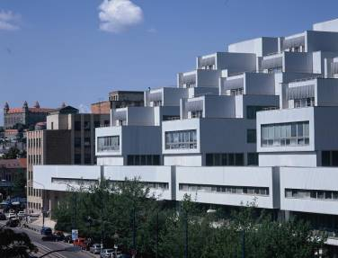
Hlavné úlohy
Financie a personálna politika
Komplexná akreditácia
Univerzitný vedecký park
Investície, rozvoj a obnova majetku

Slide 3
Štruktúra pracovníkov FCHPT

Slide 4
Rozdelenie dotácie STU
9 257 851
2012
2013
Fakulty + UM: 51 678 116 €
Fakulty + UM: 49 756 668 €

Slide 5
Mzdy 2013 - 5 473 684 €

Slide 9
Podiel výkonu oddelenia na celkovom výkone ústavu

Slide 11
Vzdelávanie
Príprava na komplexnú akreditáciu v r.2014
- posilnenie teoretického základu bakalárskeho štúdia
- väčšia unifikácia základných profilujúcich predmetov
- redukcia celkového počtu predmetov
- vyššia efektívnosť výučby
Internacionalizácia štúdia
- akreditácia eurobakalár pre študijný program Chémia, medicínska chémia a materiály
- podpora mobilít študentov
Zabezpečenie študijnou literatúrou
inovácia študijných materiálov v súvislosti s pripravovanou akreditáciou

Slide 12
Bakalárske študijné programy
Automatizácia, informatizácia a manažment v chémii a potravinárstve | prof. Ing. Miroslav Fikar, DrSc. | 1966
 | doc. Dr. Ing. Milan Majerník | 1956
 | doc. Ing. Monika Bakošová, PhD. | 1958
Biotechnológia | doc. Ing. Daniela Šmogrovičová, PhD. | 1953
 | doc. Ing. Milan Čertík, PhD. | 1962
 | doc. Ing. Katarína Dercová, PhD. | 1955
Chémia, medicínska chémia a chemické materiály | prof. Ing. Tibor Gracza, DrSc. | 1956
 | prof. Ing. Ivan Hudec, PhD. | 1954
 | doc. Ing. Dana Dvoranová, PhD. | 1977
 | prof. Ing. Ján Híveš, PhD. | 1963
Chemické inžinierstvo | prof. Ing. Ľudovít Jelemenský, DrSc. | 1960
 | prof. Ing. Milan Polakovič, PhD. | 1960
 | prof. Ing. Jozef Markoš, DrSc. | 1957
Potraviny, výživa, kozmetika | doc. Ing. Jarmila Hojerová, PhD. | 1953
 | doc. Ing. Mária Greifová, PhD. | 1961
 | prof. Ing. Ľubomír Valík, PhD. | 1963

Slide 13
Inžinierske študijné programy
Automatizácia a informatizácia v chémii a potravinárstve | prof. Ing. Miroslav Fikar, DrSc. | 1966
 | doc. Ing. Monika Bakošová, PhD. | 1958
 | doc. Ing. Michal Kvasnica, PhD. | 1977
Biochémia a biomedicínske technológie | prof. Ing. Michal Rosenberg, PhD. | 1958
 | doc. Ing. Albert Breier, DrSc. | 1957
 | doc. RNDr. Helena Paulíková, PhD. | 1956
Biotechnológia | prof. Ing. Ján Šajbidor, DrSc. | 1955
 | doc. Ing. Daniela Šmogrovičová PhD. | 1953
 | doc. Ing. Milan Čertík, PhD. | 1962
Chemické inžinierstvo | prof. Ing. Milan Polakovič, PhD. | 1960
 | prof. Ing. Ľudovít Jelemenský, DrSc. | 1960
 | prof. Ing. Jozef Markoš, DrSc. | 1957
Chemické technológie | prof. Ing. Alexander Kaszonyi, PhD. | 1950
 | doc. Ing. Vladimír Danielik, PhD. | 1968
 | doc. Ing. Elena Hájeková, PhD. | 1968
Ochrana materiálov a objektov dedičstva | prof. Ing. Michal Čeppan, PhD. | 1952
 | doc. Ing. Milena Reháková, PhD. | 1964
 | doc. Ing. Katarína Vizárová, PhD. | 1965

Slide 14
Inžinierske študijné programy
Potraviny, hygiena, kozmetika | prof. Ing. Štefan Schmidt, PhD. | 1951
 | doc. Ing. Jarmila Hojerová, PhD. | 1953
 | doc. Ing. Mária Greifová, PhD. | 1961
Prírodné a syntetické polyméry | prof. Ing. Ivan Hudec, PhD. | 1954
 | doc. Ing. Milan Vrška, PhD. | 1950
 | doc. Ing. Anna Ujhelyiová, PhD. | 1962
Riadenie technologických procesov v chémii a potravinárstve | prof. Ing. Ján Híveš, PhD. | 1963
 | doc. Dr. Ing. Milan Majerník | 1956
 | doc. Ing. Monika Zatrochová | 1975
Technická chémia | prof. Ing. Anton Gatial, DrSc. | 1953
 | prof. Ing. Ján Labuda, DrSc. | 1949
 | prof. Ing. Marian Koman, DrSc. | 1953
 | prof. Ing. Tibor Gracza, DrSc. | 1956
Technológie ochrany životného prostredia | prof. Miloslav Drtil, PhD. | 1960
 | doc. Ing. Ján Derco, PhD. | 1953
 | doc. Ing. Miroslav Hutňan, PhD. | 1960
Výživa a hodnotenie kvality potravín | prof. Ing. Ľubomír Valík, PhD. | 1963
 | doc. Ing. Stanislav Sekretár, PhD. | 1953
 | doc. Martin Šimkovic, PhD. | 1972

Slide 15
Doktorandské študijné programy
Analytická chémia | prof. Ing. Ján Labuda, DrSc. | 1949
 | doc. Ing. Eva Benická, PhD | 1964
 | doc. Ing. Jana Sádecká, PhD. | 1964
Anorganická chémia | prof. Ing. Marián Koman, DrSc. | 1953
 | doc. Ing. Peter Segľa, PhD. | 1956
 | doc. Ing. Ján Moncoľ, PhD. | 1975
Anorganická technológia a materiály | prof. Ing. Ján Híveš, DrSc. | 1963
 | doc. Ing. Vladimír Danielik, PhD. | 1968
 | doc. Ing. Matilda Zemanová, PhD. | 1967
Biochémia | prof. RNDr. Ľudovít Varečka, DrSc. | 1948
 | doc. Ing. Albert Breier, DrSc. | 1957
 | doc. RNDr. Helena Paulíková, CSc. | 1956
Biotechnológie | prof. Ing. Ján Šajbidor, DrSc. | 1955
 | doc. Ing. Daniela Šmogrovičová, PhD | 1953
 | doc.. Ing. Milan Čertík, PhD. | 1962
Fyzikálna chémia | prof. Ing. Peter Šimon, DrSc. | 1952
 | prof. Ing. Peter Rapta, DrSc. | 1965
 | prof. Ing. Marian Valko, DrSc. | 1963

Slide 16
Doktorandské študijné programy
Chemická fyzika | prof. Ing. Vlasta Brezová, DrSc. | 1958
 | doc. Ing. Milan Mazúr, DrSc. | 1955
 | doc. Ing. Pavol Fedorko, PhD. | 1953
Chémia a technológia požívatín | prof. Ing. Štefan Schmidt, PhD. | 1951
 | doc. Ing. Mária Greifová, PhD. | 1961
 | prof. Ing. Ľubomír Valík, PhD. | 1963
Chémia a technológia životného prostredia | prof. Ing. Miloslav Drtil, PhD. | 1960
 | doc. Ing. Miroslav Hutňan, PhD. | 1960
 | doc. Ing. Igor Bodík, PhD. | 1961
Chemické inžinierstvo | prof. Ing. Jozef Markoš, DrSc. | 1957
 | prof. Ing. Ľudovít Jelemenský, DrSc. | 1960
 | prof. Ing. Milan Polakovič, PhD. | 1960
Makromolekulová chémia | prof. Ing. Ivan Hudec, DrSc. | 1954
 | doc. Ing. Ľudmila Černáková, PhD. | 1954
 | doc. Ing. Viera Jančovičová, PhD. | 1962
Ochrana materiálov a objektov dedičstva | prof. Ing. Michal Čeppan, PhD. | 1952
 | prof. Ing. Ján Lokaj, PhD. | 1951
 | doc. Ing. Milena Reháková, PhD. | 1964
 | doc. Ing. Katarína Vizárová, PhD. | 1965

Slide 17
Doktorandské študijné programy
Organická chémia | prof. Ing. Tibor Gracza, DrSc. | 1956
 | prof. Ing. Viktor Milata, DrSc. | 1957
 | doc. Ing. Dušan Berkeš, PhD. | 1957
Organická technológia a technológia palív | prof. Ing. Štefan Marchalín, DrSc. | 1954
 | prof. Ing. Alexander Kaszonyi, CSc. | 1950
 | doc. Ing. Pavol Hudec, CSc. | 1949
Riadenie procesov | prof. Ing. Miroslav Fikar, DrSc. | 1966
 | doc. Ing. Monika Bakošová, PhD. | 1958
 | doc. Ing. Michal Kvasnica, PhD. | 1977
Technológia polymérnych materiálov | doc. Ing. Pavel Alexy, PhD. | 1961
 | (doc.) Ing. Štefan Šutý, PhD. | 1961
 | doc. Ing. Anna Ujhelyiová, PhD. | 1962
Teoretická a počítačová chémia | prof. Ing. Vladimír Lukeš, DrSc. | 1971
 | doc. Ing. Martin Breza, PhD. | 1955
 | prof. Ing. Anton Gatial, DrSc. | 1953

Slide 18
Prijímacie konanie – Bc. štúdium
Ak. r. | Kolo | Prihlásení | Prijatí | Nastúpili na štúdium (31.10.2013) | Nastúpili na štúdium % z prijatých
2012/13 | 1. kolo | 1428 | 1261 | 678 | 54%
 | 2. kolo | 268 | 260 | 203 | 78%
 | SPOLU | 1696 | 1533 | 881 | 57%
2013/14 | 1. kolo | 1468 | 1260 | 667 | 53%
 | 2. kolo | 287 | 282 | 203 | 72%
 | SPOLU | 1755 | 1542 | 870 | 56%

Slide 19
Prijímacie konanie – Ing. štúdium
Ak. r. | Prihlásení | Prijatí | Nastúpili na štúdium | Nastúpili na štúdium % z prijatých
2012/13 | 196 | 153 | 148 | 97%
2013/14 | 242 | 197 | 196 | 99%

Slide 20
Prijímacie konanie – PhD. štúdium
Ak. r. | Prihlásení |  |  | Prijatí |  |  | Zapísaní |  |  |  |  | Nastúpili na štúdium % z prijatých
 | D | E | Σ | D | E | Σ | D |  | E
 |  |  |  |  |  |  | FCHPT | EVI | FCHPT | EVI | Σ
2012/13 | 88 | 3 | 91 | 68 | 3 | 71 | 52 | 14 | 3 | 0 | 69 | 97%
2013/14 | 52 | 9 | 61 | 40 | 8 | 48 | 25 | 14 | 6 | 1 | 46 | 96%

Slide 21
Počet študentov v ak. r. 2013/14
Stupeň štúdia | Denné štúdium | Externé štúdium | SPOLU
1. – Bc. | 1768 | 1 | 1769
2. – Ing. | 348 | 0 | 348
3. – PhD. | 231 | 37 | 268
SPOLU | 2347 | 38 | 2385

Slide 22
Vývoj počtu študentov na FCHPT
Ak. r. | 2010/2011 | 2011/2012 | 2012/2013 | 2013/2014
1. – Bc. | 1286 | 1454 | 1704 | 1769
2. – Ing. | 407 | 318 | 268 | 348
3. – PhD. | 310 | 282 | 296 | 268
SPOLU | 2003 | 2054 | 2268 | 2385

Slide 23
15. študentská vedecká konferencia 13.11.2013
ŠVK | ak. rok | Počet prác | Počet účastníkov spolu | Počet účastníkov z iných VŠ v SR a ČR |  | počet sekcií
11. (43.) | 2009/2010 | 152 | 155 | 40 |  | 20
12. (44.) | 2010/2011 | 162 | 164 | 32 |  | 19
13. (45.) | 2011/2012 | 156 | 161 | 16 SR | 21 ČR | 19
14. (46) | 2012/2013 | 166 | 169 | 23 SR | 22 ČR | 21
15. (47) | 2013/2014 | 181 | 190 | 11 SR | 23 ČR | 19

Slide 24
Sokrates - klub talentovaných študentov
35 registrovaných členov
4 popularizačné prednášky
2 prezentácie spojené s degustáciou
1 prezentácia o spôsobe a filozofii vlastného podnikania
2 chemické kvízy a príprava na ne
2 spektakulárne pokusy
1 exkurzia

Slide 25
Celoživotné vzdelávanie
Akreditované kurzy
Neakreditované kurzy
Univerzita tretieho veku

Slide 26
Vnútorné predpisy schválené
AS FCHPT v oblasti vzdelávania
Štatút študentského ombudsmana
Ďalšie podmienky prijatia na štúdium Ing. a PhD. študijných programov – úprava a aktualizácia pre prijímacie konanie na ak.r. 2013/2014
Ďalšie podmienky prijatia na štúdium Bc. študijných programov – úprava a aktualizácia pre prijímacie konanie na ak.r. 2014/2015
Študijný poriadok
Štipendijný poriadok – pripravuje sa

Slide 27
Internacionalizácia štúdia
Chémia, medicínska chémia a chemické materiály – Bc. študjný program pripravený uchádzať sa o „Eurobachelor® label“
Technológia makromolekulových látok – príprava spoločného doktorandského študijného programu UTB Zlín
propagácia doktorandského štúdia v zahraničí – zaslanie propagačných materiálov na vybrané univerzity v zahraničí

Slide 28
Mobility študentov
Programy
  ERASMUS – študijný pobyt
  Národný štipendijný program
  CEEPUS
  IAESTE
  iné

Slide 29
Podpora študentov
Sociálne štipendiá
Motivačné prospechové štipendiá
Motivačné mimoriadne štipendiá
Pôžičky
Ubytovanie v ŠD
SCHK
  Digitálna knižnica študijnej literatúry

Slide 30
Zabezpečenie študijnou literatúrou
197 digitalizovaných titulov v SCHK
Vydavateľstvo FCHPT
  Digitálne učebné texty
  Tlačené učebné texty

Slide 31
Veda a výskum
Zachovať vysoký štandard VaV na FCHPT
Nové kritéria pre habilitačné a inauguračné konanie
Udržať najlepších doktorandov
Viac medzinárodných projektov
Zvýšiť podiel financovania FCHPT z Vav
Zlepšiť spoluprácu s praxou (výskumné HZ, licenčné zmluvy, patenty)

Slide 32
Veda a výskum
Typ projektu | Rok 2013 | Rok 2012 | Rok 2011
vedecké projekty financované agentúrou MŠ SR VEGA | 55 | 40 | 57
pedagogické projekty financované agentúrou MŠ SR KEGA | 1 | 1 | 4
vedecké projekty financované APVV | 36 | 32 | 40 (10 dob.*)
projekt štátneho programu výskumu a vývoja ŠPVV | 0 | 0 | 1 (dob.*)
projekty pre mladých vedeckých pracovníkov financované zo zdrojov MVP STU | 31 | 17 | 14
projekty finančného mechanizmu Európskeho hospodárskeho priestoru (EHP), Nórskeho finančného mechanizmu (NFM) a štátneho rozpočtu SR (ŠR SR) | 0 | 0 | 3
projekty financované zo štrukturálnych fondov EU v rámci fondu pre regionálny rozvoj (ERDF) a európskeho sociálneho fondu (ESF) | 6 | 6 | 5
projekty financované zo štrukturálnych fondov EU v rámci OPVaV (podpora budovania kompetenčných centier (KC), centier excelentnosti (CE) a aplikovaného výskumu) | 7 | 11 | 17
medzinárodné projekty 6. a 7. rámcového programu (FP) | 2 | 1 | 3
medzinárodné projekty (COST, CEP, NATO, EURO-ASIA a pod.) | 5 | 4 | 4
medzinárodné projekty bilaterálnej spolupráce (BS a DAAD) | 7 | 8 | 10
medzinárodné vzdelávacie projekty (TEMPUS a rozvojová pomoc) | 4 | 3 | 1
iné výskumné projekty (nadácie) | 3 | 0 | 0
Spolu | 157 | 123 | 159

Slide 33
Veda a výskum
Prehľad financií projektov v roku 2013
#bez projektov zo štukturálnych fondov EU t.j. bez EDRF, ESF, CE a KC a bez ZoD
Rok# | Počet projektov | Financie v tis. Sk |  |  | Financie v €
 |  | domáce projekty | zahraničné projekty | Spolu | domáce projekty | zahraničné projekty | Spolu
2004 | 135 | 63 672 | 16 900 | 80 572 | 2 113 523 | 560 977 | 2 674 500
2005 | 156 | 88 246 | 7 473 | 96 257 | 2 935 206 | 248 058 | 3 183 264
2006 | 148 | 136 468 | 18 770 | 160 089 | 4 529 907 | 623 050 | 5 152 957
2007 | 160 | 136 708 | 10 382 | 153 931 | 4 537 874 | 344 619 | 4 882 493
2008 | 168 | 111 425 | 5 837 | 124 694 | 3 698 633 | 193 753 | 3 892 386
2009 | 165 | 76 746 | 6 184 | 82 931 | 2 547 506 | 205 285 | 2 752 791
2010 | 130 | 67 294 | 8 167 | 75 495 | 2 233 735 | 272 237 | 2 505 972
2011 | 137 | 50 562 | 12 646 | 63 208 | 1 678 351 | 419 758 | 2 098 109
2012 | 106 | 39 662 | 12 327 | 51 989 | 1 316 541 | 409 168 | 1 725 709
2013 | 144 | 44 539 | 10 377 | 54 915 | 1 478 409 | 344 441 | 1 822 850

Slide 34
Veda a výskum
Prehľad financií projektov v roku 2013
*s projektami zo štukturálnych fondov EU t.j. s EDRF, ESF, CE a KC a bez ZoD
Rok* | Počet projek-tov | Financie v €
 |  | domáce projekty | ŠF ERDF | ŠF ESF | ŠF CE a KC | domáce projekty spolu | zahranič-né projekty | Spolu všetky projekty
2004* | 135 | 2 113 523 | 0 | 0 | 0 | 2 113 523 | 560 977 | 2 674 500
2005* | 158 | 2 935 206 | 0 | 11 883 | 0 | 2 947 089 | 248 058 | 3 195 147
2006* | 152 | 4 529 907 | 0 | 161 024 | 0 | 4 690 931 | 623 050 | 5 313 981
2007* | 164 | 4 537 874 | 124 876 | 102 204 | 0 | 4 764 954 | 344 619 | 5 109 573
2008* | 171 | 3 698 633 | 96 362 | 150 335 | 0 | 3 945 330 | 193 753 | 4 139 083
2009* | 170 | 2 547 506 | 0 | 0 | 0 | 2 547 506 | 205 285 | 2 752 791
2010* | 146 | 2 233 735 | 50 549 | 0 | 1 344 701 | 3 628 985 | 272 237 | 3 901 222
2011* | 159 | 1 678 351 | 61 320 | 0 | 781 919 | 2 521 590 | 419 758 | 2 941 348
2012* | 123 | 1 316 541 | 62 040 | 0 | 1 271 371 | 2 649 952 | 409 168 | 3 059 120
2013* | 157 | 1 478 409 | 289 582 | 0 | 1 079 723 | 2 847 714 | 344 441 | 3 192 155

Slide 35
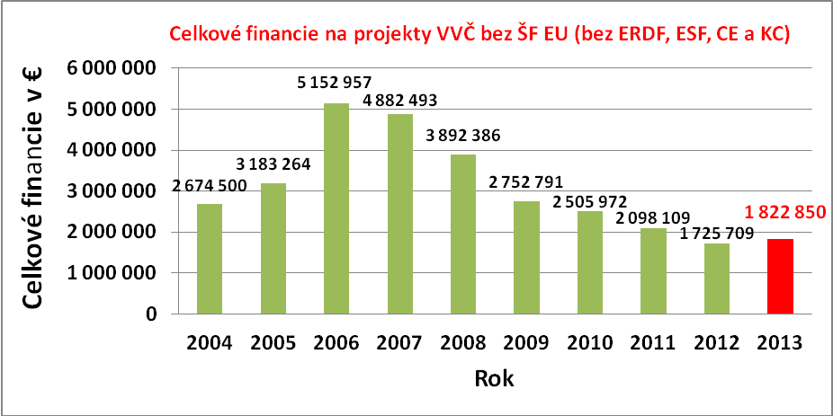
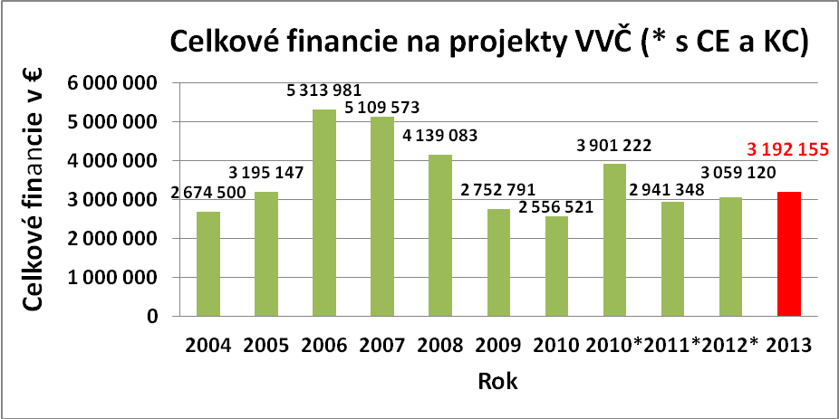
Veda a výskum
Rok | Financie v €
 | Spolu všetky projekty | ZoD | Spolu
2010 | 3 901 222
2011 | 2 941 348 | 159 612 | 3 100 960
2012 | 3 059 120 | 157 050 | 3 216 170
2013 | 3 192 155 | 192 986# | 3 385 141
#polovičná výška zazmluvnených (nie vyúčtovaných) finančných prostriedkov na ZoD za rok 2013

Slide 36
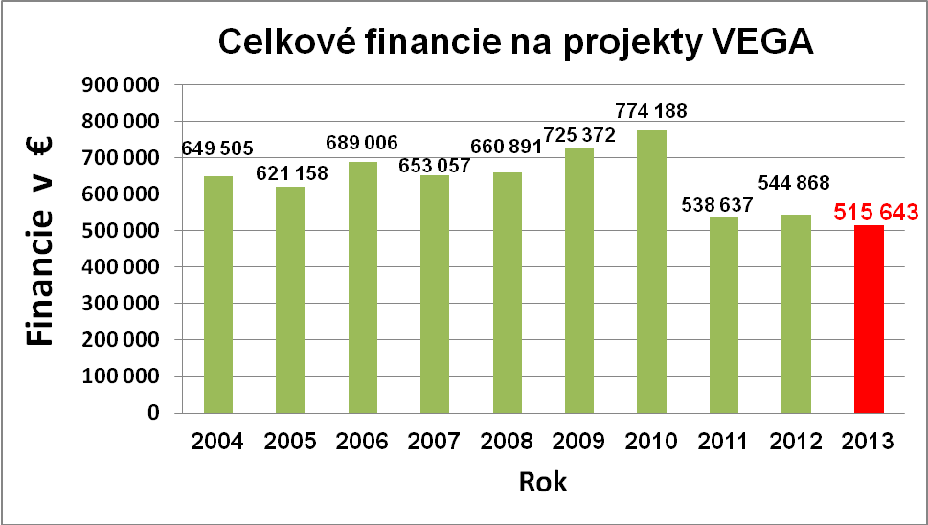
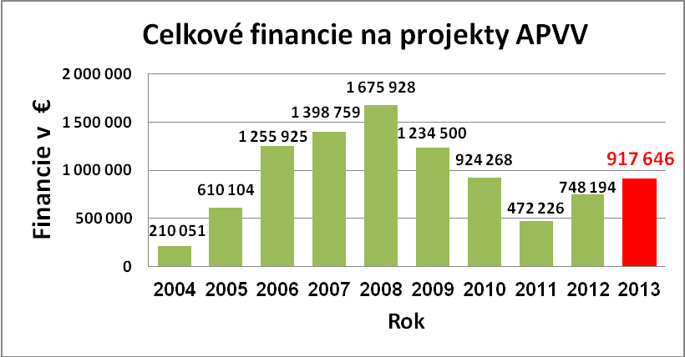
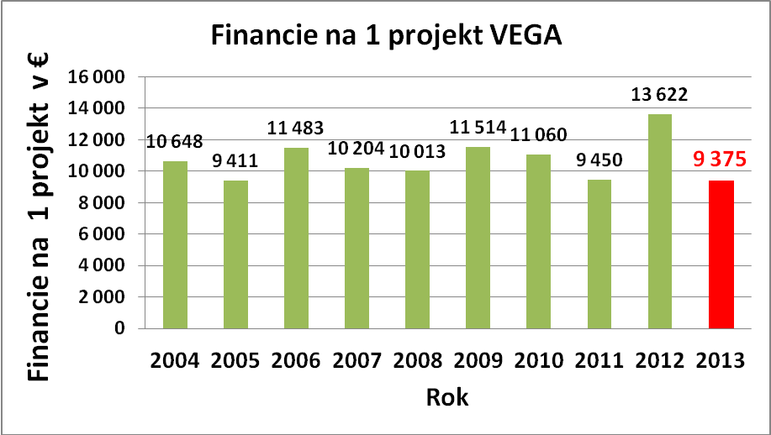
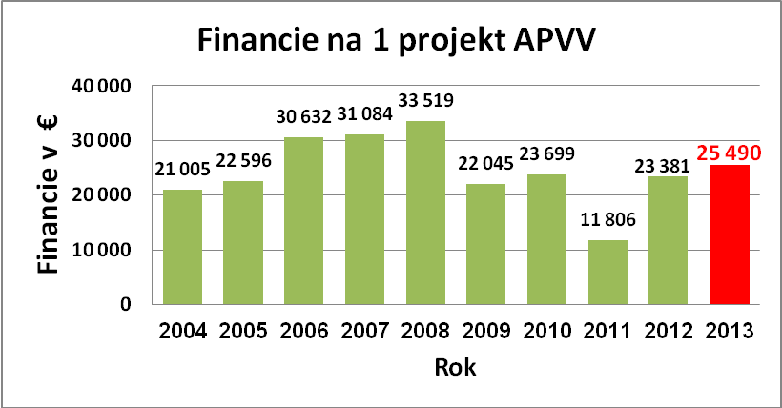
Veda a výskum

Slide 37
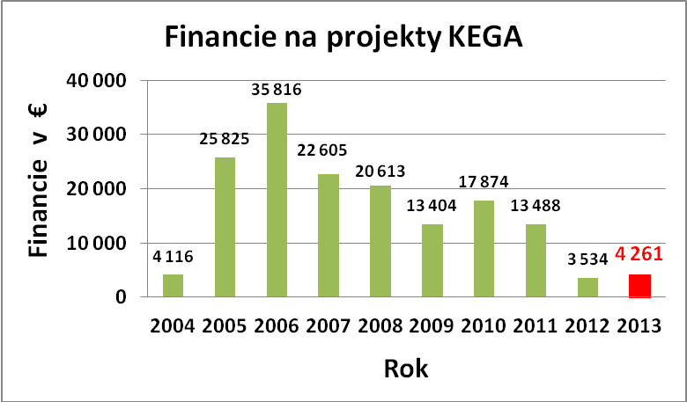
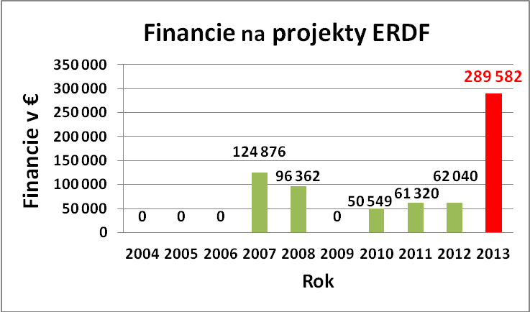
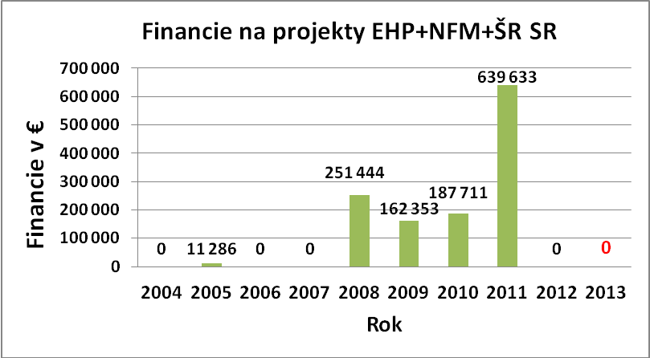
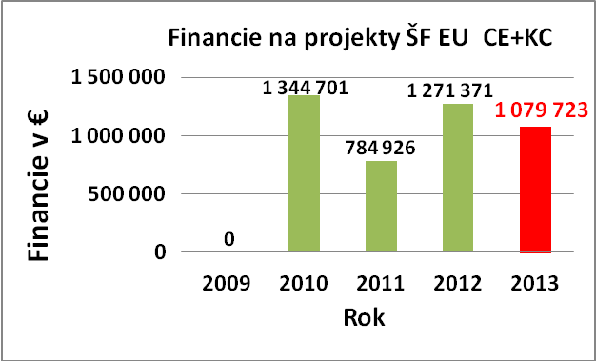
Veda a výskum

Slide 38
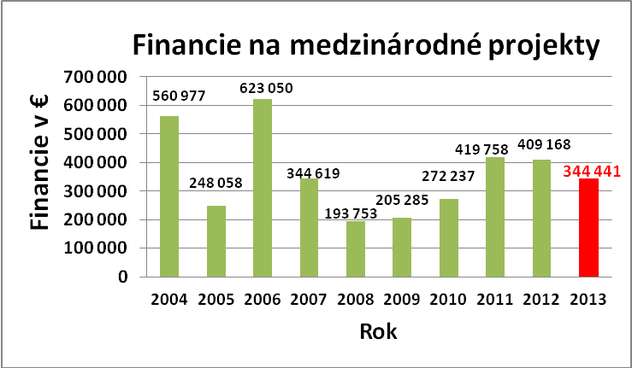
Veda a výskum
Medzinárodné projekty (5., 6. a 7. FP, bilaterálna spolupráca, DAAD, CEP, NATO, COST, EUREKA, NIL, vzdelávacie a pod.)
 | počet | financie
7. FP | 2 | 98 036
CEP, NATO, COST | 5 | 41 299
BS DAAD | 6 1 | 14 366 3 555
TEMPUS rozvojová pomoc | 1 3 | 187 185
Spolu | 18 | 344 441
Číslo projektu | Názov projektu | Začiatok riešenia | Koniec riešenia
530554-TEMPUS l-2012-1-SK-IEMPUS-JPHES (2012 -3044 /001- 001) | Sieť pracovísk pre vzdelávanie pracovníkov verejných laboratórií životného prostredia (doc.Ing. Ivan Špánik, PhD.) | 15.10.2012 | 14.10.2015
SAMRS/2011/01/02 | Vybudovanie laboratória potravinárskej mikrobioloógie a chemického inžinierstva na Kábulskej polytechnickej univerzite. (doc. Ing. Juma Haydary, PhD.) | 01.01.2012 | 31.12.2013
SAMRS/2013/AFG/01/04 | Laboratórium všeobecnej chemickej a potravinárskej technológie a študijné programy pre odbory “anorganická technológia” a “metalurgia” Kábulskej polytechnickej univerzity. (doc. Ing. Juma Haydary, PhD.) | 15.10.2013 | 31.10.2015
539959-LLP-1-2013-1-UK-ERASMUS-EQR | Improving teaching effectiveness in chemical engineering education. (prof. Ing. Milan Polakovič, PhD.) | 01.10.2013 | 30.09.2016

Slide 39
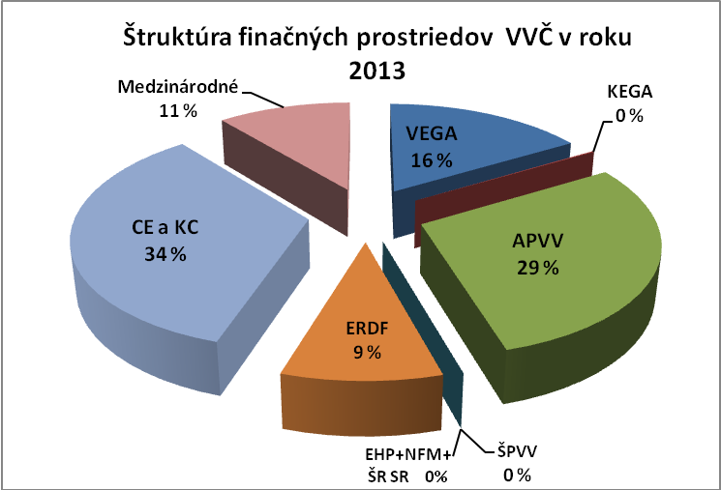
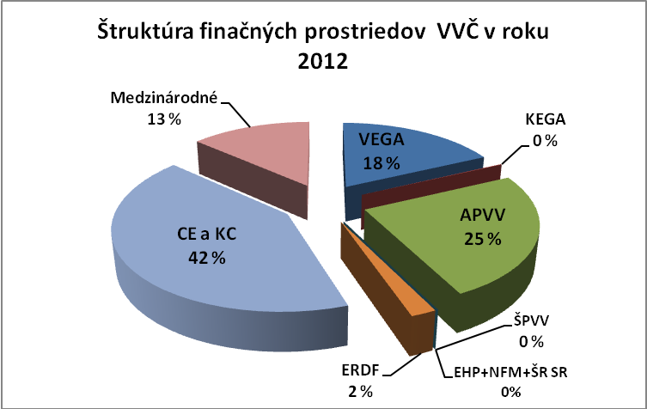
Veda a výskum
Projekty MVP STU
pre pracovníkov a doktorandov do 30 rokov
výška maximálne 1 000 €
250 podaných projektov na celej STU
pracovníci a doktorandi FCHPT podali 67 žiadostí
120 udelených grantov na celej STU
pracovníci a doktorandi FCHPT získali 29 výskumných
grantov v celkovej výške 28 367 €
Zo 17 takýchto projektov riešených v minulom roku 2012 získali 2 projekty v roku 2013 ako pokračujúce projekty ďalšiu dotáciu vo výške 3 000 €.

Slide 40
Veda a výskum
Pravidlá pre hodnotenie vedecko-výskumných výkonov ústavov a oddelení FCHPT STU pre rok 2013
Započítavané body k jednotlivým typom publikácií podľa Smernice č. 13 MŠVVaŠ SR a vyhlášky č. 456 z 18. decembra 2012 o centrálnom registri evidencie publikačnej činnosti a centrálnom registri evidencie umeleckej činnosti.
Započítaná publikácia | body | kód | skupina
Vedecké monografie vydané v zahraničných vydavateľstvách | 10 | AAA | A1
Vedecké monografie vydané v domácich vydavateľstvách | 7 | AAB | A1
Štúdie v časopisoch a zborníkoch charakteru vedeckej monografie vydané v zahraničných vydavateľstvách | 8 | ABA | A1
Štúdie v časopisoch a zborníkoch charakteru vedeckej monografie vydané v domácich vydavateľstvách | 5 | ABB | A1
Kapitoly vo vedeckých monografiách vydané v zahraničných vydavateľstvách | 6 | ABC | A1
Kapitoly vo vedeckých monografiách vydané v domácich vydavateľstvách | 4 | ABD | A1
Vysokoškolské učebnice vydané v zahraničných vydavateľstvách | 10 | ACA | A2
Vysokoškolské učebnice vydané v domácich vydavateľstvách | 7 | ACB | A2
Kapitoly vo vysokoškolských učebniciach vydané v zahraničných vydavateľstvách | 6 | ACC | C1
Kapitoly vo vysokoškolských učebniciach vydané v domácich vydavateľstvách | 4 | ACD | C1
Vedecké práce v zahraničných karentovaných časopisoch | 4 | ADC | B
Vedecké práce vydané v domácich karentovaných časopisoch | 3 | ADD | B
Vedecké práce v zahraničných časopisoch registrovaných v databázach Web of Science alebo SCOPUS | 3 | ADM | B
Vedecké práce v domácich časopisoch registrovaných v databázach Web of Science alebo SCOPUS | 2 | ADN | B
Autorské osvedčenia a patenty | 8 | AGJ | B
Vedecké práce v zahraničných recenzovaných vedeckých zborníkoch, monografiách | 3 | AEC | C2
Publikované pozvané príspevky na zahraničných vedeckých konferenciách | 6 | AFA | C2
Publikované príspevky na zahraničných vedeckých konferenciách | 2 | AFC | C2

Slide 41
Prehľad publikačnej činnosti - 2013 (6. december 2013)
Kód publikácie Rok: 2013 | Počet bodov | Oddelenie analytickej chémie | Oddelenie NMR a hmotnostnej spektrometrie | Oddelenie anorganickej chémie | Oddelenie anorganickej technológie | Oddelenie keramiky, skla a cementu | Oddelenie biochémie a mikrobiológie | Oddelenie výživy a hodnotenia potravín | Oddelenie biochemickej technológie | Oddelenie potravinárskej technológie | Oddelenie fyzikálnej chémie | Oddelenie chemickej fyziky | Oddelenie chemického a biochemického inžinierstva | Oddelenie environmentálneho inžinierstva | Oddelenie informatizácie a riadenia procesov | Oddelenie matematiky | Oddelenie organickej chémie | Oddelenie organickej technológie | Oddelenie technológie ropy a petrochémie | Oddelenie plastov a kaučuku | Oddelenie vlákien a textilu | Oddelenie polygrafie a aplikovanej fotochémie | Oddelenie dreva, celulózy a papiera | Oddelenie jazykov | Oddelenie telesnej výchovy a športu | Spolu
AAA | 10 |  |  |  |  |  |  |  |  |  |  |  |  |  |  |  |  |  |  |  |  |  |  |  |  | 0,00
AAB | 7 |  |  |  |  |  |  | 2,00 |  |  |  |  |  |  |  |  |  |  |  |  |  |  |  |  |  | 2,00
ABA | 8 |  |  | 1,00 |  |  |  |  |  |  |  |  |  |  |  |  |  |  |  |  |  |  |  |  |  | 1,00
ABB | 5 |  |  |  |  |  |  |  |  |  |  |  |  |  |  |  |  |  |  |  |  |  |  |  |  | 0,00
ABC | 6 |  |  |  |  |  | 1,00 |  |  | 1,00 | 1,00 |  |  |  |  |  | 1,00 |  |  |  |  |  |  |  |  | 4,00
ABD | 4 | 17,65 |  |  |  |  |  |  | 0,25 |  |  |  |  | 0,10 |  |  |  |  |  |  |  |  |  |  |  | 18,00
ACA | 10 |  |  |  |  |  |  |  |  |  |  |  |  |  |  |  |  |  |  |  |  |  |  |  |  | 0,00
ACB | 7 |  |  |  |  |  |  |  |  | 1,00 |  |  |  | 1,00 |  |  |  |  |  |  |  |  |  |  |  | 2,00
ACC | 6 |  |  |  |  |  |  |  |  |  |  |  |  |  |  |  |  |  |  |  |  |  |  |  |  | 0,00
ACD | 4 |  |  |  |  |  |  |  |  |  |  |  |  |  |  |  |  |  |  |  |  |  |  |  |  | 0,00
ADC | 4 | 20,38 | 1,21 | 16,66 | 8,00 | 3,29 | 4,85 | 3,00 | 6,21 | 5,00 | 13,34 | 8,05 | 2,80 | 5,40 | 4,00 | 8,35 | 9,41 | 9,00 | 1,00 | 2,00 | 1,05 | 4,95 | 1,05 |  |  | 139,00
ADD | 3 | 1,89 | 0,21 | 0,20 |  |  | 0,10 | 4,00 | 1,25 | 4,00 | 0,80 | 1,00 | 8,85 | 3,80 | 1,00 |  | 1,90 |  |  |  |  |  |  |  |  | 29,00
ADE | 0 | 1,05 |  |  |  | 0,34 | 0,66 | 1,00 | 2,75 | 1,00 | 1,25 | 0,05 | 2,00 | 5,95 |  | 2,00 |  |  |  | 1,85 |  |  | 1,10 |  |  | 21,00
ADF | 0 | 4,00 | 0,17 | 1,10 | 1,90 | 3,00 | 2,00 | 7,88 | 4,90 | 4,00 | 1,00 |  | 4,00 | 3,00 |  |  | 1,00 |  |  |  |  | 1,00 | 2,00 |  | 1,05 | 42,00
ADM | 3 | 2,72 | 1,00 |  | 1,00 | 1,00 |  | 3,50 | 1,00 | 1,00 | 0,41 | 0,23 | 1,00 | 2,00 |  | 3,00 | 1,14 |  |  |  |  |  |  |  |  | 19,00
ADN | 2 |  |  |  |  |  |  | 9,47 | 4,00 | 3,00 |  |  | 0,53 |  |  | 1,00 |  |  |  |  | 1,00 |  | 2,00 |  |  | 21,00
AEC | 3 |  |  |  |  |  |  |  |  |  |  |  |  |  |  |  |  |  |  |  |  |  |  |  |  | 0,00
AED | 0 | 15,90 | 1,00 |  |  |  | 0,17 | 0,83 |  | 11,00 |  |  |  |  |  |  | 0,10 |  |  |  |  |  |  |  |  | 29,00
AEG | 0 |  |  |  |  |  |  |  |  |  |  |  |  |  |  |  |  |  |  |  |  |  |  |  |  | 0,00
AEH | 0 |  |  |  |  |  |  |  |  |  |  |  |  |  |  |  |  |  |  |  |  |  |  |  |  | 0,00
AEM | 0 |  |  |  |  |  |  |  |  |  |  |  |  |  |  |  |  |  |  |  |  |  |  |  |  | 0,00
AEN | 0 |  |  |  |  |  |  |  |  |  |  |  |  |  |  |  |  |  |  |  |  |  |  |  |  | 0,00
AFA | 6 | 1,00 |  |  |  |  |  |  | 1,00 |  | 1,00 |  |  | 1,00 |  |  |  |  |  |  |  |  |  |  |  | 4,00
AFB | 0 | 1,00 |  |  |  |  |  |  |  |  | 0,60 |  |  |  |  |  |  |  |  |  |  |  | 0,40 |  |  | 2,00
AFC | 2 | 8,00 |  |  | 2,00 | 3,00 | 0,11 | 4,89 | 2,00 | 1,00 | 1,00 |  | 1,00 | 4,00 | 10,00 | 3,00 |  |  |  |  |  | 3,00 | 3,00 |  |  | 46,00
AFD | 0 | 5,57 |  | 11,17 | 3,50 | 1,00 | 10,05 | 19,65 | 9,92 | 2,00 | 5,66 |  | 5,15 | 21,68 | 16,00 | 3,00 | 0,10 | 8,00 | 11,65 | 14,50 | 4,00 | 9,80 | 9,60 |  |  | 172,00
AFE | 0 |  |  |  |  |  |  |  | 2,00 |  | 3,00 |  |  |  |  |  | 2,00 |  |  |  |  |  |  |  |  | 7,00
AFF | 0 | 1,00 |  |  |  |  |  | 0,90 | 2,00 |  |  |  |  | 1,00 |  |  |  |  |  |  |  |  |  |  | 0,10 | 5,00
AFG | 0 | 13,20 | 1,43 | 2,00 |  | 4,86 | 7,57 | 8,50 | 6,00 |  | 22,89 | 0,15 | 1,00 | 1,00 | 1,00 |  | 9,40 | 1,00 |  |  |  | 1,00 | 1,00 |  | 3,00 | 85,00
AFH | 0 | 19,88 |  | 19,05 | 10,80 | 5,32 | 11,79 | 32,52 | 12,10 | 16,88 | 16,28 | 4,56 | 6,00 | 5,50 |  | 1,00 | 1,17 | 12,00 | 2,00 | 1,00 |  |  |  |  | 3,15 | 181,00
AFK | 0 | 3,00 |  |  |  |  | 5,00 |  |  |  |  |  |  | 2,00 |  | 1,00 |  |  |  |  |  |  | 4,00 |  |  | 15,00
AFL | 0 |  |  |  |  |  |  |  | 3,00 |  |  |  | 2,75 | 1,00 |  |  | 0,25 |  |  |  |  |  |  |  |  | 7,00
AGI | 0 |  |  |  |  |  |  | 2,00 |  |  |  |  |  |  |  |  |  |  |  |  |  |  |  |  |  | 2,00
AGJ | 8 |  |  |  |  |  |  | 2,00 |  |  |  |  | 0,50 |  |  |  | 0,50 |  |  |  |  |  |  |  |  | 3,00

Slide 42
 |  | Celkové počty publikácií ústavov a oddelení FCHPT STU v roku 2013 (december 2013)
Rok 2013 |  | ÚALCH |  | ÚACHTM |  |  | ÚBVOZ |  | ÚBTP |  | ÚFCHCHF |  | ÚCHEI |  | ÚIAM |  | ÚOCHKP |  |  | ÚPM |  |  |  | OJ | OTVŠ | Spolu
 |  | Oddelenie analytickej chémie | Oddelenie NMR a hmotnostnej spektrometrie | Oddelenie anorganickej chémie | Oddelenie anorganickej technológie | Oddelenie keramiky, skla a cementu | Oddelenie biochémie a mikrobiológie | Oddelenie výživy a hodnotenia potravín | Oddelenie biochemickej technológie | Oddelenie potravinárskej technológie | Oddelenie fyzikálnej chémie | Oddelenie chemickej fyziky | Oddelenie chemického a biochemického inžinierstva | Oddelenie environmentálneho inži. | Oddelenie informatizácie a riadenia procesov | Oddelenie matematiky | Oddelenie organickej chémie | Oddelenie organickej technológie | Oddelenie technológie ropy a petrochémie | Oddelenie plastov a kaučuku | Oddelenie vlákien a textilu | Oddelenie polygrafie a aplikovanej fotochémie | Oddelenie dreva, celulózy a papiera | Oddelenie jazykov | Oddelenie telesnej výchovy a športu
Celk. počet |  | 154,31 | 7,12 | 53,28 | 39,00 | 26,81 | 49,03 | 125,95 | 76,58 | 68,07 | 79,78 | 15,14 | 63,74 | 96,55 | 38,10 | 27,35 | 34,91 | 37,13 | 19,35 | 24,25 | 7,05 | 25,25 | 27,95 | 0,00 | 8,30 | 1105,00
% z celk. počtu |  | 13,96 | 0,64 | 4,82 | 3,53 | 2,43 | 4,44 | 11,40 | 6,93 | 6,16 | 7,22 | 1,37 | 5,77 | 8,74 | 3,45 | 2,48 | 3,16 | 3,36 | 1,75 | 2,19 | 0,64 | 2,29 | 2,53 | 0,00 | 0,75 | 100,00
Celk. počet |  | 161,43 |  | 119,09 |  |  | 174,98 |  | 144,65 |  | 94,92 |  | 160,29 |  | 65,45 |  | 91,39 |  |  | 84,50 |  |  |  | 0,00 | 8,30 | 1105,00
% |  | 14,61 |  | 10,78 |  |  | 15,84 |  | 13,09 |  | 8,59 |  | 14,51 |  | 5,92 |  | 8,27 |  |  | 7,65 |  |  |  | 0,00 | 0,75 | 100,00
 |  | Bodové hodnotenie vybraných publikácií ústavov a oddelení FCHPT STU v roku 2013 (december 2013)
Rok 2013 |  | ÚALCH |  | ÚACHTM |  |  | ÚBVOZ |  | ÚBTP |  | ÚFCHCHF |  | ÚCHEI |  | ÚIAM |  | ÚOCHKP |  |  | ÚPM |  |  |  | OJ | OTVŠ | Spolu
 |  | Oddelenie analytickej chémie | Oddelenie NMR a hmotnostnej spektrometrie | Oddelenie anorganickej chémie | Oddelenie anorganickej technológie | Oddelenie keramiky, skla a cementu | Oddelenie biochémie a mikrobiológie | Oddelenie výživy a hodnotenia potravín | Oddelenie biochemickej technológie | Oddelenie potravinárskej technológie | Oddelenie fyzikálnej chémie | Oddelenie chemickej fyziky | Oddelenie chemického a biochemického inžinierstva | Oddelenie environmentálneho inž. | Oddelenie informatizácie a riadenia procesov | Oddelenie matematiky | Oddelenie organickej chémie | Oddelenie organickej technológie | Oddelenie technológie ropy a petrochémie | Oddelenie plastov a kaučuku | Oddelenie vlákien a textilu | Oddelenie polygrafie a aplikovanej fotochémie | Oddelenie dreva, celulózy a papiera | Oddelenie jazykov | Oddelenie telesnej výchovy a športu
Celk. počet bodov |  | 187,95 | 8,47 | 75,24 | 39,00 | 22,16 | 25,92 | 93,22 | 50,59 | 56,00 | 70,99 | 35,89 | 47,81 | 60,40 | 39,00 | 50,40 | 56,76 | 36,00 | 4,00 | 8,00 | 6,20 | 25,80 | 14,20 | 0,00 | 0,00 | 1014,00
% z celk. počtu |  | 18,54 | 0,84 | 7,42 | 3,85 | 2,19 | 2,56 | 9,19 | 4,99 | 5,52 | 7,00 | 3,54 | 4,71 | 5,96 | 3,85 | 4,97 | 5,60 | 3,55 | 0,39 | 0,79 | 0,61 | 2,54 | 1,40 | 0,00 | 0,00 | 100,00
Celk. počet bodov |  | 196,42 |  | 136,40 |  |  | 119,14 |  | 106,59 |  | 106,88 |  | 108,21 |  | 89,40 |  | 96,76 |  |  | 54,20 |  |  |  | 0,0 | 0,0 | 1014,00
% |  | 19,37 |  | 13,45 |  |  | 11,75 |  | 10,51 |  | 10,54 |  | 10,67 |  | 8,82 |  | 9,54 |  |  | 5,35 |  |  |  | 0,00 | 0,00 | 100,00
vaha 0,3+0,7 |  | 17,16 | 0,78 | 6,64 | 3,75 | 2,26 | 3,12 | 9,85 | 5,57 | 5,71 | 7,07 | 2,89 | 5,03 | 6,79 | 3,73 | 4,22 | 4,87 | 3,49 | 0,80 | 1,21 | 0,62 | 2,47 | 1,74 | 0,00 | 0,23 | 100,00
% |  | 17,94 |  | 12,65 |  |  | 12,98 |  | 11,29 |  | 9,96 |  | 11,82 |  | 7,95 |  | 9,16 |  |  | 6,04 |  |  |  | 0,00 | 0,23 | 100,00

Slide 43
Minimálne povinné požiadavky (pre skupinu ŠO: 4. Prírodné vedy) | Požiadavky na začatie |  | Skutočnosť
 | habilitácie (docenta) | inaugurácie (profesora)
Hodnotenie pedagogickej činnosti:
I. Pedagogická aktivita
Kontinuálna vzdelávacia činnosť | 3 roky po PhD. | 3 roky po habilitácii
Autorstvo (spoluautorstvo) vysokoškolskej učebnice alebo skrípt (učebných textov):
Vysokoškolské učebnice (ACA, ACB, ACC, ACD) alebo |  | 1
Skriptá, učebné texty, elektronické texty (BCI, BCK) | 1 | 2
Hodnotenie vedeckej a výskumnej činnosti:
II. Vedeckovýskumná aktivita
Pôvodné vedecké práce v zahraničných a domácich recenzovaných časopisoch a zborníkoch (ADC, ADD, ADM, ADN, ADE, ADF, AEC, AED, AFA, AFB, AFC, AFD) a patenty, autorské osvedčenia a objavy (AGJ) spolu, z toho: | 20 | 60
Vedecké práce v karentovaných časopisoch v databáze WOS (ADC, ADD) | 12 12 15 | 40 40 40
Patenty, autorské osvedčenia a objavy
Vedecké práce alebo výstupy kategórie A podľa Akreditačnej komisie SR spolu, z toho: | 3 6 8 | 10 20 20
Vedecké práce v časopisoch (databáza WOS, IF ≥ 0,9 IF_{M}).
Vedecké monografie kategórie AAA (kategorizácia MŠVVaŠ SR).
Kapitoly alebo štúdie kategórie ABA alebo ABC vo vedeckých monografiách vydaných vo svetovom jazyku.
Preukázateľne realizované patenty
III. Ohlasy na publikačnú činnosť
Citácie (SCI, SCOPUS, knižné a iné) spolu, z toho: | 40 36 50 | 120 120 150
Citácie registrované vo WOS a SCOPUS | 30 | 90
Ostatné neregistrované citácie
IV. Vedecká škola
CSc. alebo PhD., Dr., DrSc. | PhD. | PhD.
Ukončenie výchovy doktorandov |  | 2
Vedúci grantového projektu |  | 1
Spoluriešiteľ grantového projektu | 3 | 6
Minimálne povinné požiadavky (pre skupinu ŠO: 5. Konštruovanie, technológie, výroba a komunikácie) | Požiadavky na začatie |  | Skutočnosť
 | habilitácie (docenta) | inaugurácie (profesora)
Hodnotenie pedagogickej činnosti:
I. Pedagogická aktivita
Kontinuálna vzdelávacia činnosť | 3 roky po PhD. | 3 roky po habilitácii
Autorstvo (spoluautorstvo) vysokoškolskej učebnice alebo skrípt (učebných textov):
Vysokoškolské učebnice (ACA, ACB, ACC, ACD) alebo |  | 1
Skriptá, učebné texty, elektronické texty (BCI, BCK) | 1 | 2
Hodnotenie vedeckej a výskumnej činnosti:
II. Vedeckovýskumná aktivita
Pôvodné vedecké práce v zahraničných a domácich recenzovaných časopisoch a zborníkoch (ADC, ADD, ADM, ADN, ADE, ADF, AEC, AED, AFA, AFB, AFC, AFD) a patenty, autorské osvedčenia a objavy (AGJ) spolu, z toho: | 15 | 50
Vedecké práce v karentovaných časopisoch v databáze WOS (ADC, ADD) | 10 10 12 | 30 30 30
Patenty, autorské osvedčenia a objavy
Vedecké práce alebo výstupy kategórie A podľa Akreditačnej komisie SR spolu, z toho: | 2 5 3 | 7 15 15
Vedecké práce v časopisoch (databáza WOS, IF ≥ 0,9 IF_{M}).
Vedecké monografie kategórie AAA (kategorizácia MŠVVaŠ SR).
Kapitoly alebo štúdie kategórie ABA alebo ABC vo vedeckých monografiách vydaných vo svetovom jazyku.
Preukázateľne realizované patenty
III. Ohlasy na publikačnú činnosť
Citácie (SCI, SCOPUS, knižné a iné) spolu, z toho: | 30 20 25 | 90 70 80
Citácie registrované vo WOS a SCOPUS | 25 | 70
Ostatné neregistrované citácie
IV. Vedecká škola
CSc. alebo PhD., Dr., DrSc. | PhD. | PhD.
Ukončenie výchovy doktorandov |  | 2
Vedúci grantového projektu |  | 1
Spoluriešiteľ grantového projektu | 3 | 6

Slide 44
Minimálne povinné požiadavky (pre ŠO: 5.2.14. Automatizácia) | Požiadavky na začatie |  | Skutočnosť
 | habilitácie (docenta) | inaugurácie (profesora)
Hodnotenie pedagogickej činnosti:
I. Pedagogická aktivita
Kontinuálna vzdelávacia činnosť | 3 roky po PhD. | 3 roky po habilitácii
Autorstvo (spoluautorstvo) vysokoškolskej učebnice alebo skrípt (učebných textov):
Vysokoškolské učebnice (ACA, ACB, ACC, ACD) alebo |  | 1
Skriptá, učebné texty, elektronické texty (BCI, BCK) | 1 | 2
Hodnotenie vedeckej a výskumnej činnosti:
II. Vedeckovýskumná aktivita
Pôvodné vedecké práce v zahraničných a domácich recenzovaných časopisoch a zborníkoch (ADC, ADD, ADM, ADN, ADE, ADF, AEC, AED, AFA, AFB, AFC, AFD) a patenty, autorské osvedčenia a objavy (AGJ) spolu, z toho: | 15 | 50
Vedecké práce v karentovaných časopisoch v databáze WOS (ADC, ADD)
Vedecké práce alebo výstupy kategórie A podľa Akreditačnej komisie SR spolu, z toho: | 6 | 12
Článok v časopise zo zoznamu ThomsonScientificMasterJournal List (TMJL) s IF ≥ 0.7 IF_{M}. | 4 | 8
Vedecká štúdia v zborníku svetového kongresu/konferencie zásadného významu pre danú oblasť vydávanom celosvetovo uznávanými vedeckými inštitúcií na úrovni IFAC, IFIP, IEEE, ACM, IET, SPIE.
Monografia vydaná celosvetovým uznávaným vydavateľstvom ako Springer, Elsevier, JohnWiley atď.
Udelený patent.
III. Ohlasy na publikačnú činnosť
Citácie (SCI, SCOPUS, knižné a iné) spolu, z toho:
Citácie registrované vo WOS a SCOPUS | 6 | 12
Ostatné neregistrované citácie
IV. Vedecká škola
CSc. alebo PhD., Dr., DrSc. | PhD. | PhD.
Ukončenie výchovy doktorandov |  | 2
Vedúci grantového projektu |  | 1
Spoluriešiteľ grantového projektu | 3 | 6
Doplnkové nepovinné ukazovatele (pre ŠO: 5.2.14. Automatizácia) | Požiadavky na začatie |  | Skutočnosť
 | habilitácie (docenta) | inaugurácie (profesora)
Doplnkové kritériá: | Plniť 50% | Plniť 75%
Publikácie v domácich a zahraničných vedeckých časopisoch
Garant študijného odboru alebo programu
Členstvo vo vedeckej rade fakulty, univerzity alebo výskumného ústavu
Prednáškové pobyty v zahraničí
Členstvo v celoštátnej profesijnej organizácii
Členstvo v medzinárodnej profesijnej organizácii
Členstvo v komisiách pre štátne skúšky na III. stupni štúdia
Prednášky na domácich vedeckých konferenciách
Prednášky na zahraničných vedeckých konferenciách
Členstvo v redakčnej rade časopisu
Posudzovateľ projektov z grantových agentúr
Posudzovateľ článkov v časopisoch, dizertačných a habilitačných prác
Vedenie prác ŠVOČ
Tvorba študijných pomôcok
Expertízne posudky v odbore
Ostatné aktivity a ocenenia relevantné pre odbor

Slide 45
Doplnkové nepovinné ukazovatele (pre skupinu ŠO: 4. Prírodné vedy) | Požiadavky na začatie |  | Skutočnosť
 | habilitácie (docenta) | inaugurácie (profesora)
Hodnotenie pedagogickej činnosti:
Počet záverečných prác (dipl. + bak.) | 4 | 10
z toho diplomových prác | 2 | 4
Počet semestrov prednášok | 2 | 10
Hodnotenie vedeckej a výskumnej činnosti:
Podiel vedeckých prác v časopisoch v databáze WOS z vednej zo študijnej oblasti, v ktorej sa uskutočňuje habilitácia resp. inaugurácia | 50 % | 50 %
Súčet impakt faktorov vedeckých prác v časopisoch v databáze WOS | 15 | 50
Prvý autor na vedeckých prácach v karentovaných časopisoch v databáze WOS (ADC, ADD) | 25 %
Počet prednášok na zahraničných a domácich konferenciách spolu, z toho: | 5 | 15
Prednášky na zahraničných konferenciách | 2 | 5
z toho pozvané prednášky
Prednášky na domácich konferenciách | 4 | 10
z toho pozvané prednášky
Počet riešených projektov:
z toho ako zodpovedný riešiteľ
z toho medzinárodné
Realizované technické riešenia
Vedecké monografie (AAA, AAB, ABA, ABB, ABC, ABD) alebo prehľadné články zahrňujúce výsledky vlastného výskumu v rámci problematiky tvoriacej náplň vedeckej práce uchádzača |  | 1
Odborné monografie (BAA, BAB, BBA, BBB)
Doplnkové nepovinné ukazovatele (pre skupinu ŠO: 5. Konštruovanie, technológie, výroba a komunikácie ) | Požiadavky na začatie |  | Skutočnosť
 | habilitácie (docenta) | inaugurácie (profesora)
Hodnotenie pedagogickej činnosti:
Počet záverečných prác (dipl. + bak.) | 6 | 16
z toho diplomových prác | 3 | 8
Počet semestrov prednášok | 2 | 10
Hodnotenie vedeckej a výskumnej činnosti:
Podiel vedeckých prác v časopisoch v databáze WOS z vednej zo študijnej oblasti, v ktorej sa uskutočňuje habilitácia resp. inaugurácia | 50 % | 50 %
Súčet impakt faktorov vedeckých prác v časopisoch v databáze WOS | 10 | 30
Prvý autor na vedeckých prácach v karentovaných časopisoch v databáze WOS (ADC, ADD) | 25 %
Počet prednášok na zahraničných a domácich konferenciách spolu, z toho: | 5 | 15
Prednášky na zahraničných konferenciách | 2 | 5
z toho pozvané prednášky
Prednášky na domácich konferenciách | 4 | 10
z toho pozvané prednášky
Počet riešených projektov:
z toho ako zodpovedný riešiteľ
z toho medzinárodné
Realizované technické riešenia
Vedecké monografie (AAA, AAB, ABA, ABB, ABC, ABD) alebo prehľadné články zahrňujúce výsledky vlastného výskumu v rámci problematiky tvoriacej náplň vedeckej práce uchádzača |  | 1
Odborné monografie (BAA, BAB, BBA, BBB)

Slide 46
UNIVERZITNÝ VEDECKÝ PARK STU BRATISLAVA
1. Zriadenie a budovanie UVP STU Bratislava
aktivita 1.1 Zriadenie a manažment UVP
aktivita 1.2 Budovanie priestorovej a prístrojovej infraštruktúry regionálnych centier UVP
2. Aplikovaný výskum
aktivita 2.1 Aplikovaný výskum vo vybraných vedných odboroch
3. Podpora prenosu technológií a poznatkov do praxe
aktivita 3.1 Program pre mobilizáciu inovácií hlavne prostredníctvom start-up a spin-off projektov
aktivita 3.2 Zlepšovanie kvality manažmentu prenosu technológií do praxe
aktivita 3.3 Podpora využívania práv duševného vlastníctva
1. UVP Centrum
2. UVP Mlynská dolina
Predmetom aktivity 2.1. je aplikovaný výskum vo vybraných vedných odboroch a je zameraný na päť tematických oblastí v rámci projektu:
  020 300 Informačné a komunikačné technológie
  020 200 Elektrotechnika, automatizácia a riadiace systémy
  021 000 Priemyselná biotechnológia
  020 500 Chemické inžinierstvo
  020 100 Stavebné inžinierstvo
    2.1.1 Aplikovaný výskum a vývoj v oblasti IKT
    2.1.2 Aplikovaný výskum a vývoj v oblasti elektrotechnika, automatizácia a riadiace systémy
    2.1.3 Aplikovaný výskum a vývoj v oblasti priemyselnej biotechnológie
    2.1.4 Aplikovaný výskum a vývoj v oblasti chemického inžinierstva
    2.1.5 Aplikovaný výskum a vývoj v oblasti stavebného inžinierstva

Slide 47
UNIVERZITNÝ VEDECKÝ PARK STU BRATISLAVA
Podaktivita 2.1.3 Aplikovaný výskum a vývoj v oblasti priemyselnej biotechnológie
  WP-2.1.3.1 - vývoj nových produkčných kmeňov mikroorganizmov a enzýmov a ich aplikácia v biokatalýze
  Koordinátor: prof. Ing. Michal Rosenberg, PhD.
  WP-2.1.3.2 - biokatalýza a biotransformácia produktov
  Koordinátor: doc. Ing. Milan Polakovič, PhD.
  WP-2.1.3.3 - vývoj a štrukturálna analýza biomateriálov
  Koordinátor: prof. Ing. Ján Híveš, PhD.
Podaktivita 2.1.4 Aplikovaný výskum a vývoj v oblasti chemického inžinierstva
  WP - 2.1.4.1 výskum a vývoj v oblasti nových materiálov, pokročilých technológií na báze hliníka
  Koordinátor: prof. Ing. Ján Híveš, PhD.
  WP- 2.1.4.2 výskum a vývoj v oblasti technologického a materiálového využitia biomasy
  Koordinátor: prof. Ing. Ľudovít Jelemenský, DrSc.
  WP – 2.1.4.3 výskum a vývoj v oblasti regulácie a riadenia chemických procesov
  Koordinátor: prof. Ing. Miroslav Fikar, DrSc.
  WP - 2.1.4.4 výskum a vývoj v oblasti pokročilých technológií zameraných na environmentálne aspekty
  chemických technológií / zelenú chémiu
  Koordinátor: prof. Ing. Miloslav Drtil, PhD.

Slide 48
Investície, rozvoj a obnova majetku Hlavné úlohy na r. 2014
budovať Vedecký park STU – Centrum s cieľom posilnenia excelentných pracovísk fakulty a zveľadenia ich infraštruktúry
  Obnova obalového plášťa (8 600 000 EUR)
  Nový laboratórny nábytok (670 000 EUR)
obnovovať prístrojové vybavenia ústavov z prostriedkov získaných z riešenia vedeckých grantov a projektov s priemyselnou sférou
v súlade s finančnými možnosťami rekonštruovať posluchárne v starej a novej budove
vypracovať pravidlá dotácie na teplo, elektrickú energiu a vodu pre jednotlivé pracoviská FCHPT

Slide 49
Investície, rozvoj a obnova majetku Hlavné úlohy na r. 2014
obnova 6. poschodia po požiari v starej budove

Slide 50
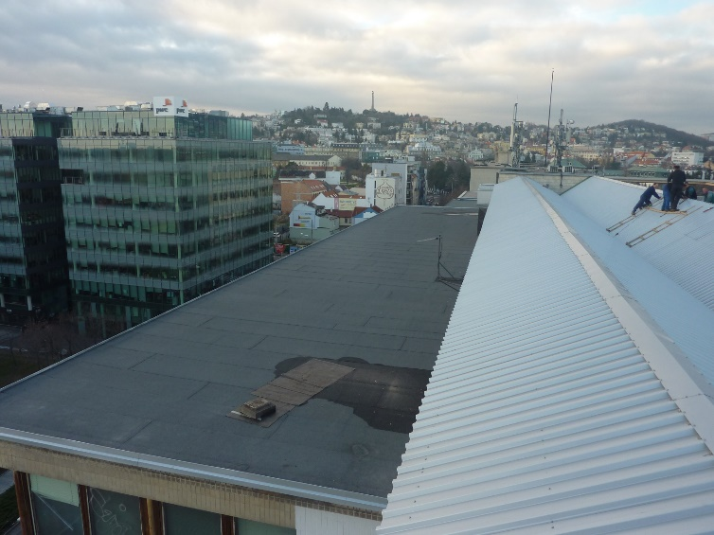
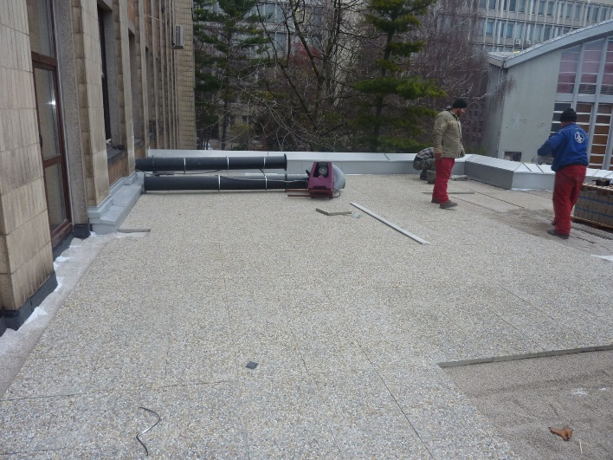
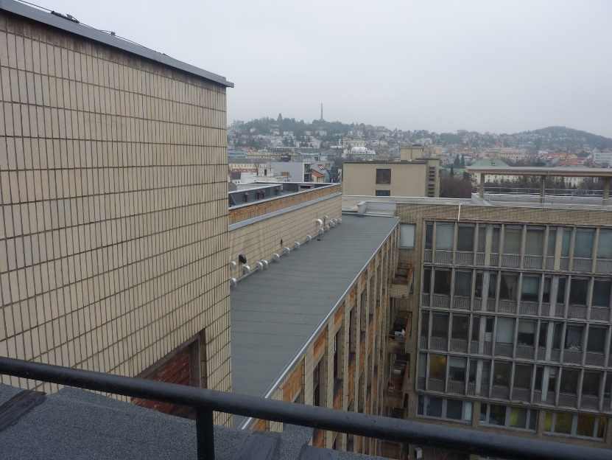
Investície, rozvoj a obnova majetku Obnova strechy FCHPT Kollárovo námestie

Slide 51
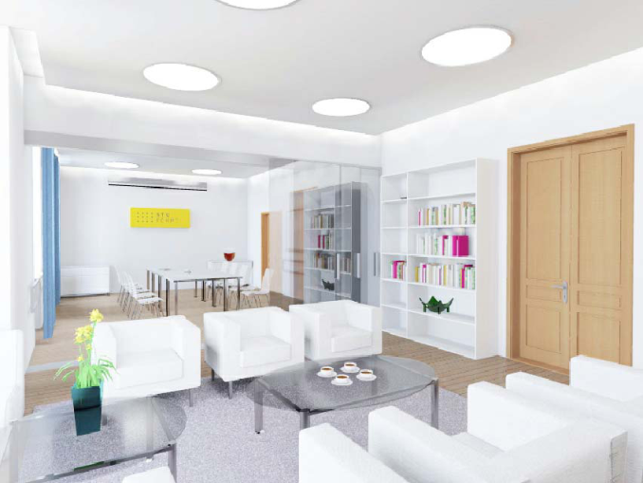
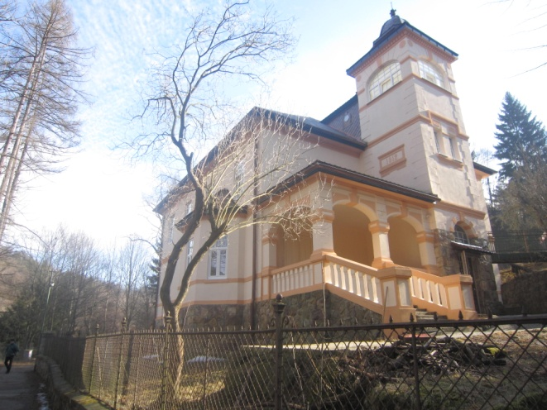
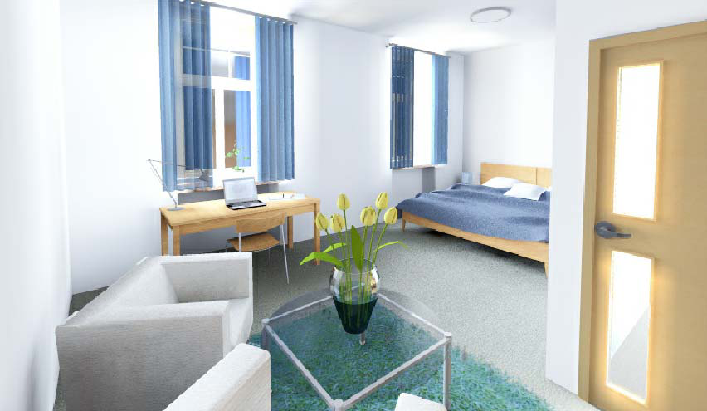
Investície, rozvoj a obnova majetku Hlavné úlohy na r. 2014
odpredať UZ Harmónia
dobudovať UZ Vyhne ako školiace a rekreačné zariadenie s celoročnou prevádzkou

Slide 52

Krásne Vianoce a úspešný rok 2014
Ján Šajbidor
Monika Bakošová
Anton Gatial
Ľudovít Jelemenský
Vladimír Žúbor

